Slide 1
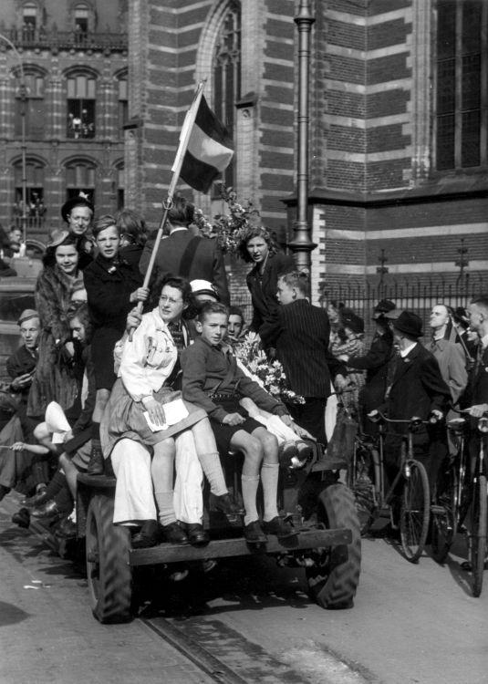

Slide 2
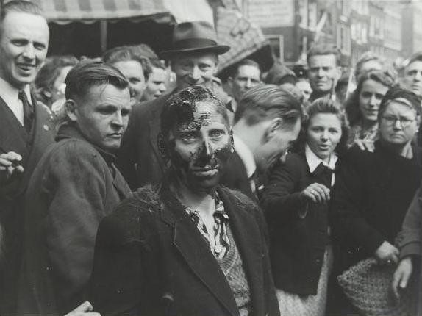
Wraak gaat diep

Slide 3
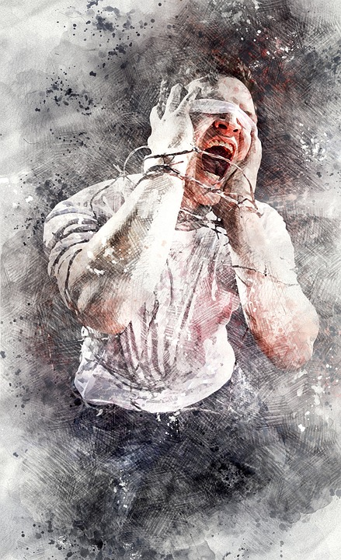
Maar overwin het
“Des te zekerder is het dus dat wij, nu we door zijn dood zijn vrijgesproken, dankzij hem zullen worden gered en niet veroordeeld”
Romeinen 5:9

Slide 4
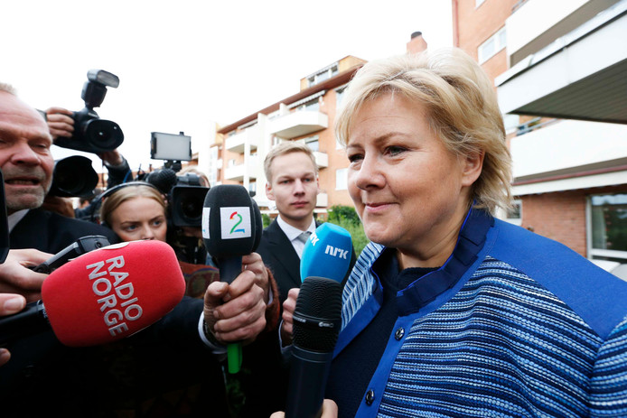
Doe het goede

Slide 5

Dat geeft vrijheid

